Slide 1
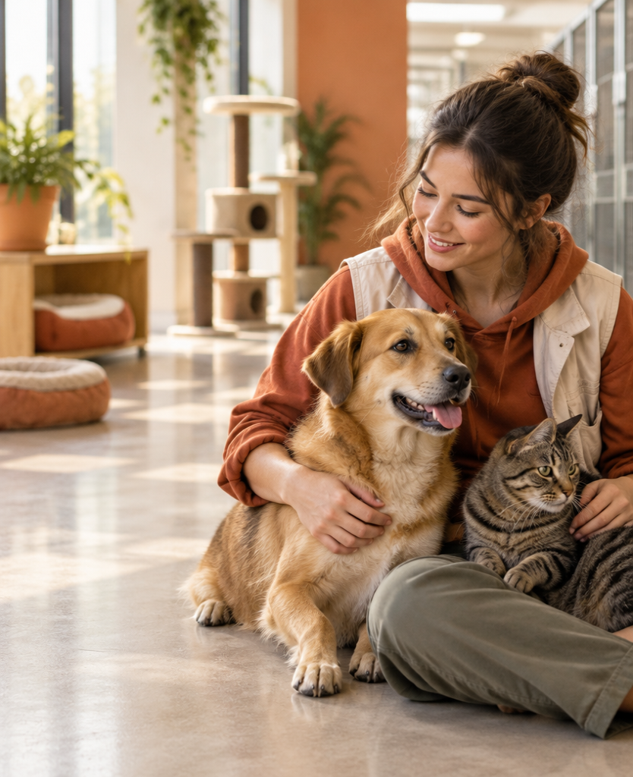
HouseFound
Avance · Fase 2
CAPSTONE APT122 · Sección 004D
Revisión de avance · Octubre 2026
Orlando Espinoza · Patricio Cárcamo
Martín Guzmán · Benjamín Ormazábal
Docente: Marco Antonio Valenzuela Contreras

Slide 2
Dónde estamos
El núcleo del MVP ya funciona completo y está publicado en la nube.
Frontend
API Gateway
Servicios
MVP
operativo de punta a punta
Cloud
publicada
Registro → cuestionario → recomendaciones → postulación → aprobación → adopción confirmada
• Publicado en Render (frontend-zavd.onrender.com): cualquiera puede probarlo sin instalar nada.
• 72 commits entre el 28-08 y el 08-10, repartidos entre los 4 integrantes.
• Sprint 1 en curso desde el 05-10: foco en el seguimiento post-adopción.

Slide 3
Avances desde la Fase 1
Fase 1: microservicios y una base del frontend. Fase 2: pasamos de “funciona en local” a un producto usable y publicado.
SEPTIEMBRE
FINES DE SEPT.
1 DE OCTUBRE
2–3 DE OCTUBRE
5–7 DE OCTUBRE
Mockups, dockerización (todo levanta con un comando) y fotos en Cloudinary
Rediseño visual, login seguro y acceso de refugios con RUT + código validado contra la nómina SII
Motor de matching v2 en 3 capas y cuestionario obligatorio antes de postular
Filtros, tutorial para adoptantes nuevos y modo swipe para explorar
Deploy automático en Render y refuerzos de seguridad

Slide 4
Arquitectura en producción
7 contenedores Docker
Microservicios: cada parte del negocio es un servicio independiente; si uno falla, los demás siguen.
Auth (cuentas)
Frontend
React + TS
API Gateway
PostgreSQL (Neon)
10 tablas compartidas
Mascotas + fotos
Matching · Postulaciones · Seguimiento
• Frontend: 17 pantallas para adoptante y refugio.
• API Gateway: única puerta de entrada; valida la sesión (JWT) antes de dejar pasar la petición.
• 5 servicios: auth, mascotas (catálogo y fotos), matching, postulaciones y seguimiento.
• Base compartida: permite cruzar datos para el futuro modelo de ML.
• Deploy automático: cada push a main publica la app en Render vía GitHub Action.

Slide 5
Cómo funciona: adoptante
El adoptante no elige por la foto: primero cuenta cómo vive y luego ve qué mascotas le calzan.
1
Registrarse
2
Cuestionario
3
Recomendación
4
Explorar
5
Postular
6
Seguir estado
Con email y contraseña.
5 pasos: vivienda, horas fuera, tiempo para pasear, experiencia, niños y otras mascotas.
Ordenadas por %, con el desglose de cada criterio: por qué le sale ese número.
Ve todas las mascotas; las “No compatibles” muestran el motivo (ej. “no convive con gatos”).
Envía su postulación con el cuestionario ya completo.
Revisa el avance en “Mis solicitudes”.

Slide 6
Cómo funciona: refugio
El refugio decide con información, no solo con una entrevista.
1
Ingresar con RUT
2
Publicar mascota
3
Recibir postulaciones
4
Evaluar con el %
5
Decidir
RUT de la organización + código de 6 dígitos al correo, sin contraseña. Solo organizaciones de rescate de la nómina SII (68 cargadas).
Ficha de comportamiento (energía, tolerancia a la soledad, convivencia) y fotos.
Llegan adoptantes que ya completaron el cuestionario.
Ve las respuestas del adoptante, el % de compatibilidad y su desglose.
Aprueba, rechaza o confirma la adopción.
Al aprobar a un adoptante, el sistema rechaza al resto automáticamente.

Slide 7
Motor de compatibilidad v2
Pasamos de un promedio a 3 capas: un riesgo grave no debe esconderse en un promedio.
Ahora
Antes
Promedio ponderado · 6 criterios
Capa 1 · Exclusión: ¿es seguro?
Alergias, niños, otras mascotas, vivienda. Si falla, no se recomienda.
Regla de tope
Si un criterio queda en 0, el total no supera el 50 %.
Capa 2 · Compatibilidad: ¿puede cuidarla?
Soledad 30 % · actividad 25 % · experiencia 20 %
ambiente 15 % · espacio 10 %
Capa 3 · Preferencias: ¿es lo que busca?
Tamaño, edad y sexo solo ordenan la lista.
Ejemplo: depto, sola 4–8 h, perro mediano de energía alta → 67,5 %.

Slide 8
Seguridad implementada
Autenticación
Anti fuerza bruta
Acceso refugios
Contraseñas cifradas con bcrypt; sesión JWT de 24 h validada en el gateway y en cada servicio.
Bloqueo de 15 min tras 5 intentos fallidos; mensajes genéricos que no revelan si un correo existe.
Códigos de 10 min, de un solo uso y guardados con HMAC.
Privacidad
Validación
Configuración segura
Teléfonos de contacto visibles solo cuando la postulación está aprobada.
Reglas de contraseña aplicadas también en la API, no solo en el formulario.
Los servicios no arrancan si no hay clave JWT configurada.

Slide 9
Qué falta
Lo pendiente ya tiene la base hecha: varias pantallas solo esperan su interfaz.
01
Seguimiento
Encuestas a 30 y 90 días para medir si la adopción funcionó (backend listo, falta pantalla).
02
Métricas
Panel del refugio con tasa de devolución (backend listo). Guardados en el backend: hoy solo en el navegador.
03
Pruebas
Pruebas automáticas de auth, postulaciones, seguimiento y gateway.
04
Operación
SMTP para que ingresen refugios reales; documentos Scrum pendientes.

Slide 10
Próximos pasos
Fase 3 · de MVP funcional a entrega defendible
Sprint 1 · en curso
Cierre
Pantallas de seguimiento post-adopción y métricas
Informe final, retrospectiva y evidencias individuales
Sprints 2 a 4
27 de noviembre
2 semanas c/u: pruebas, guardados, refugios reales y pulido
Entrega final y defensa (por confirmar)

